Slide 1
Wie ben jij?
Ik ben…

Slide 2
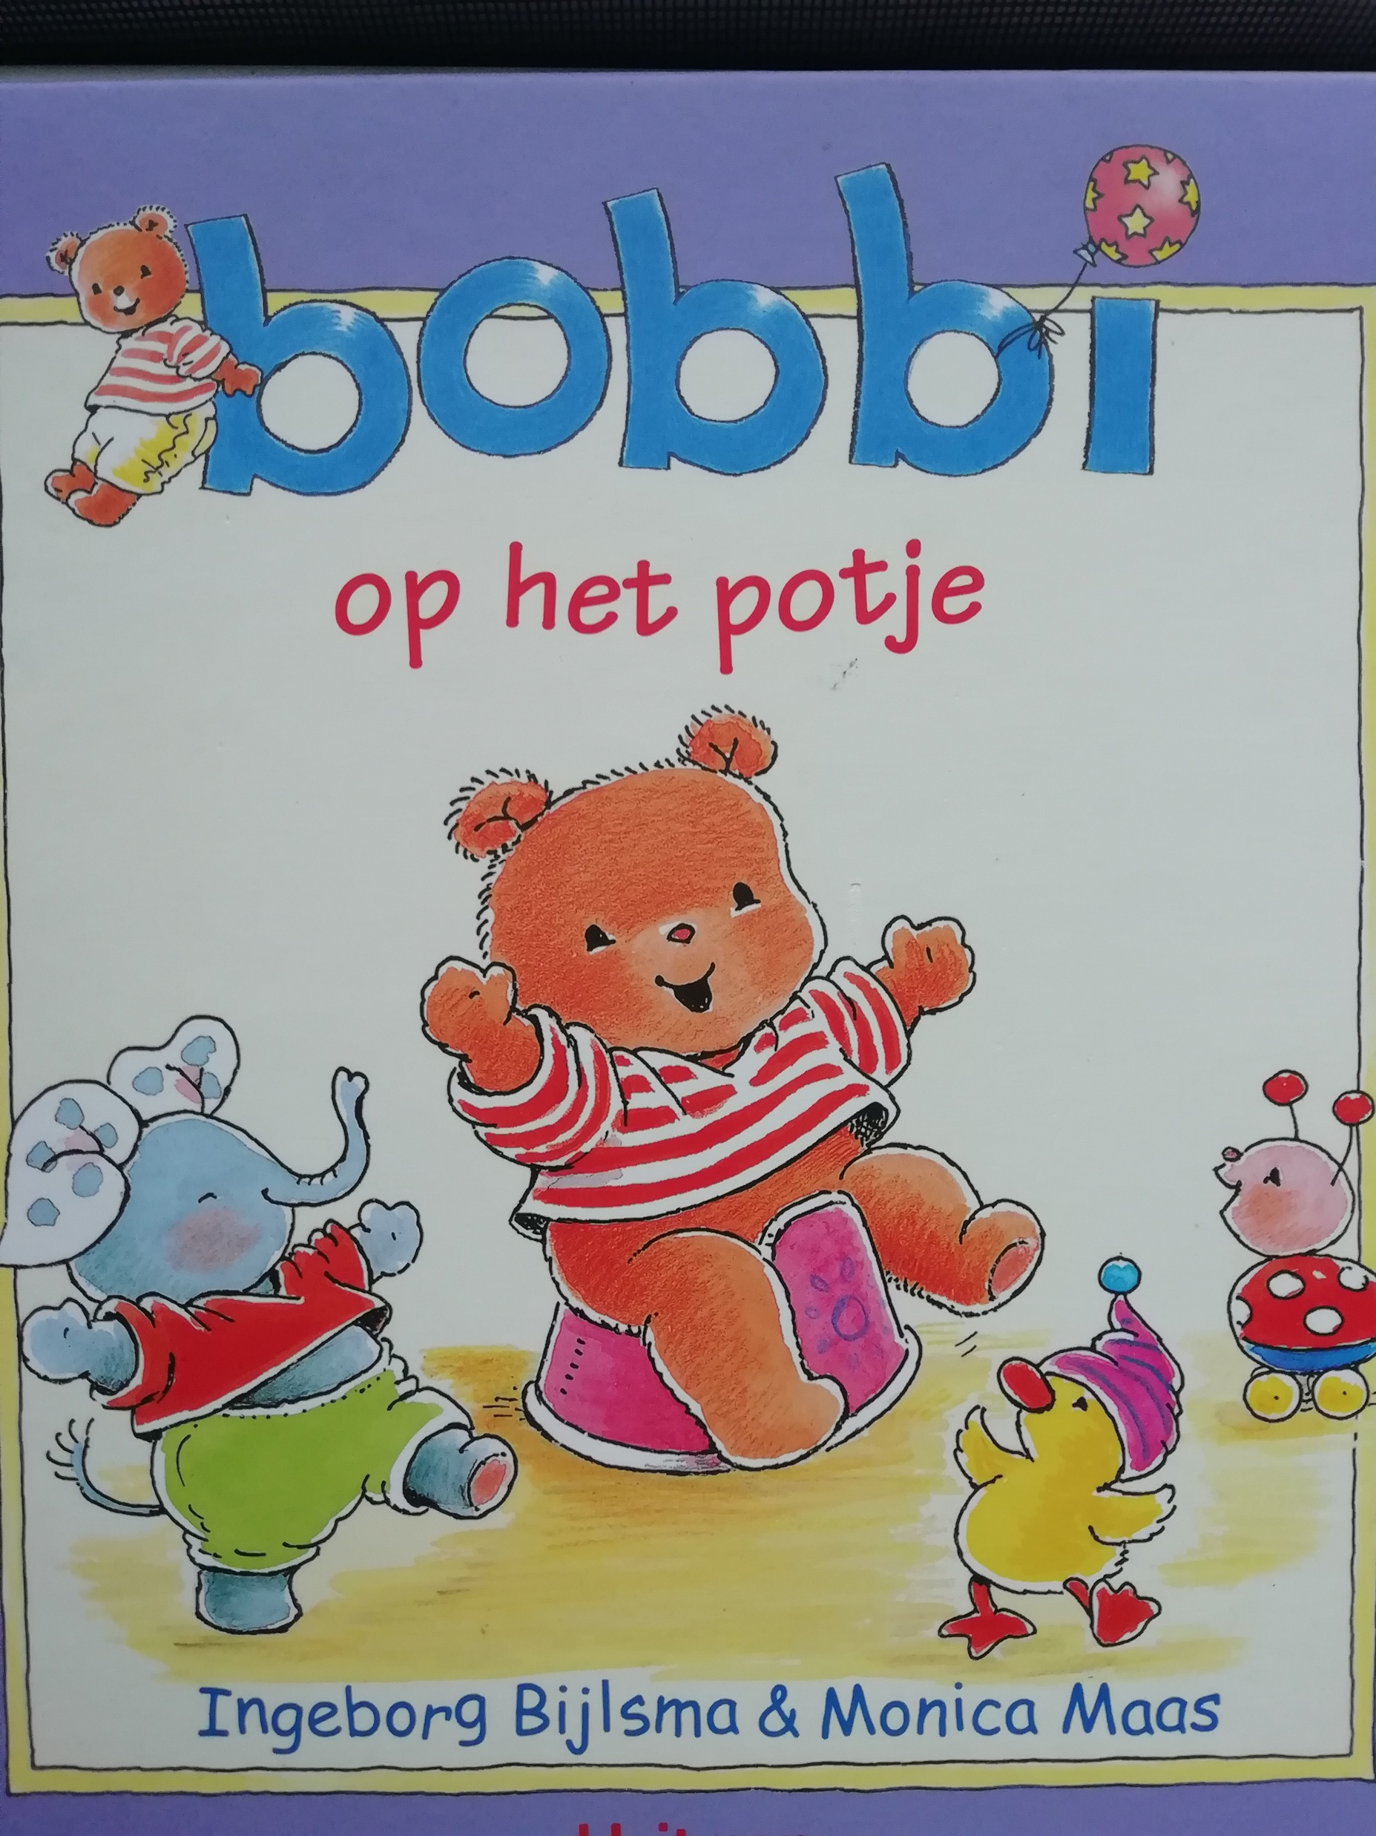

Slide 3
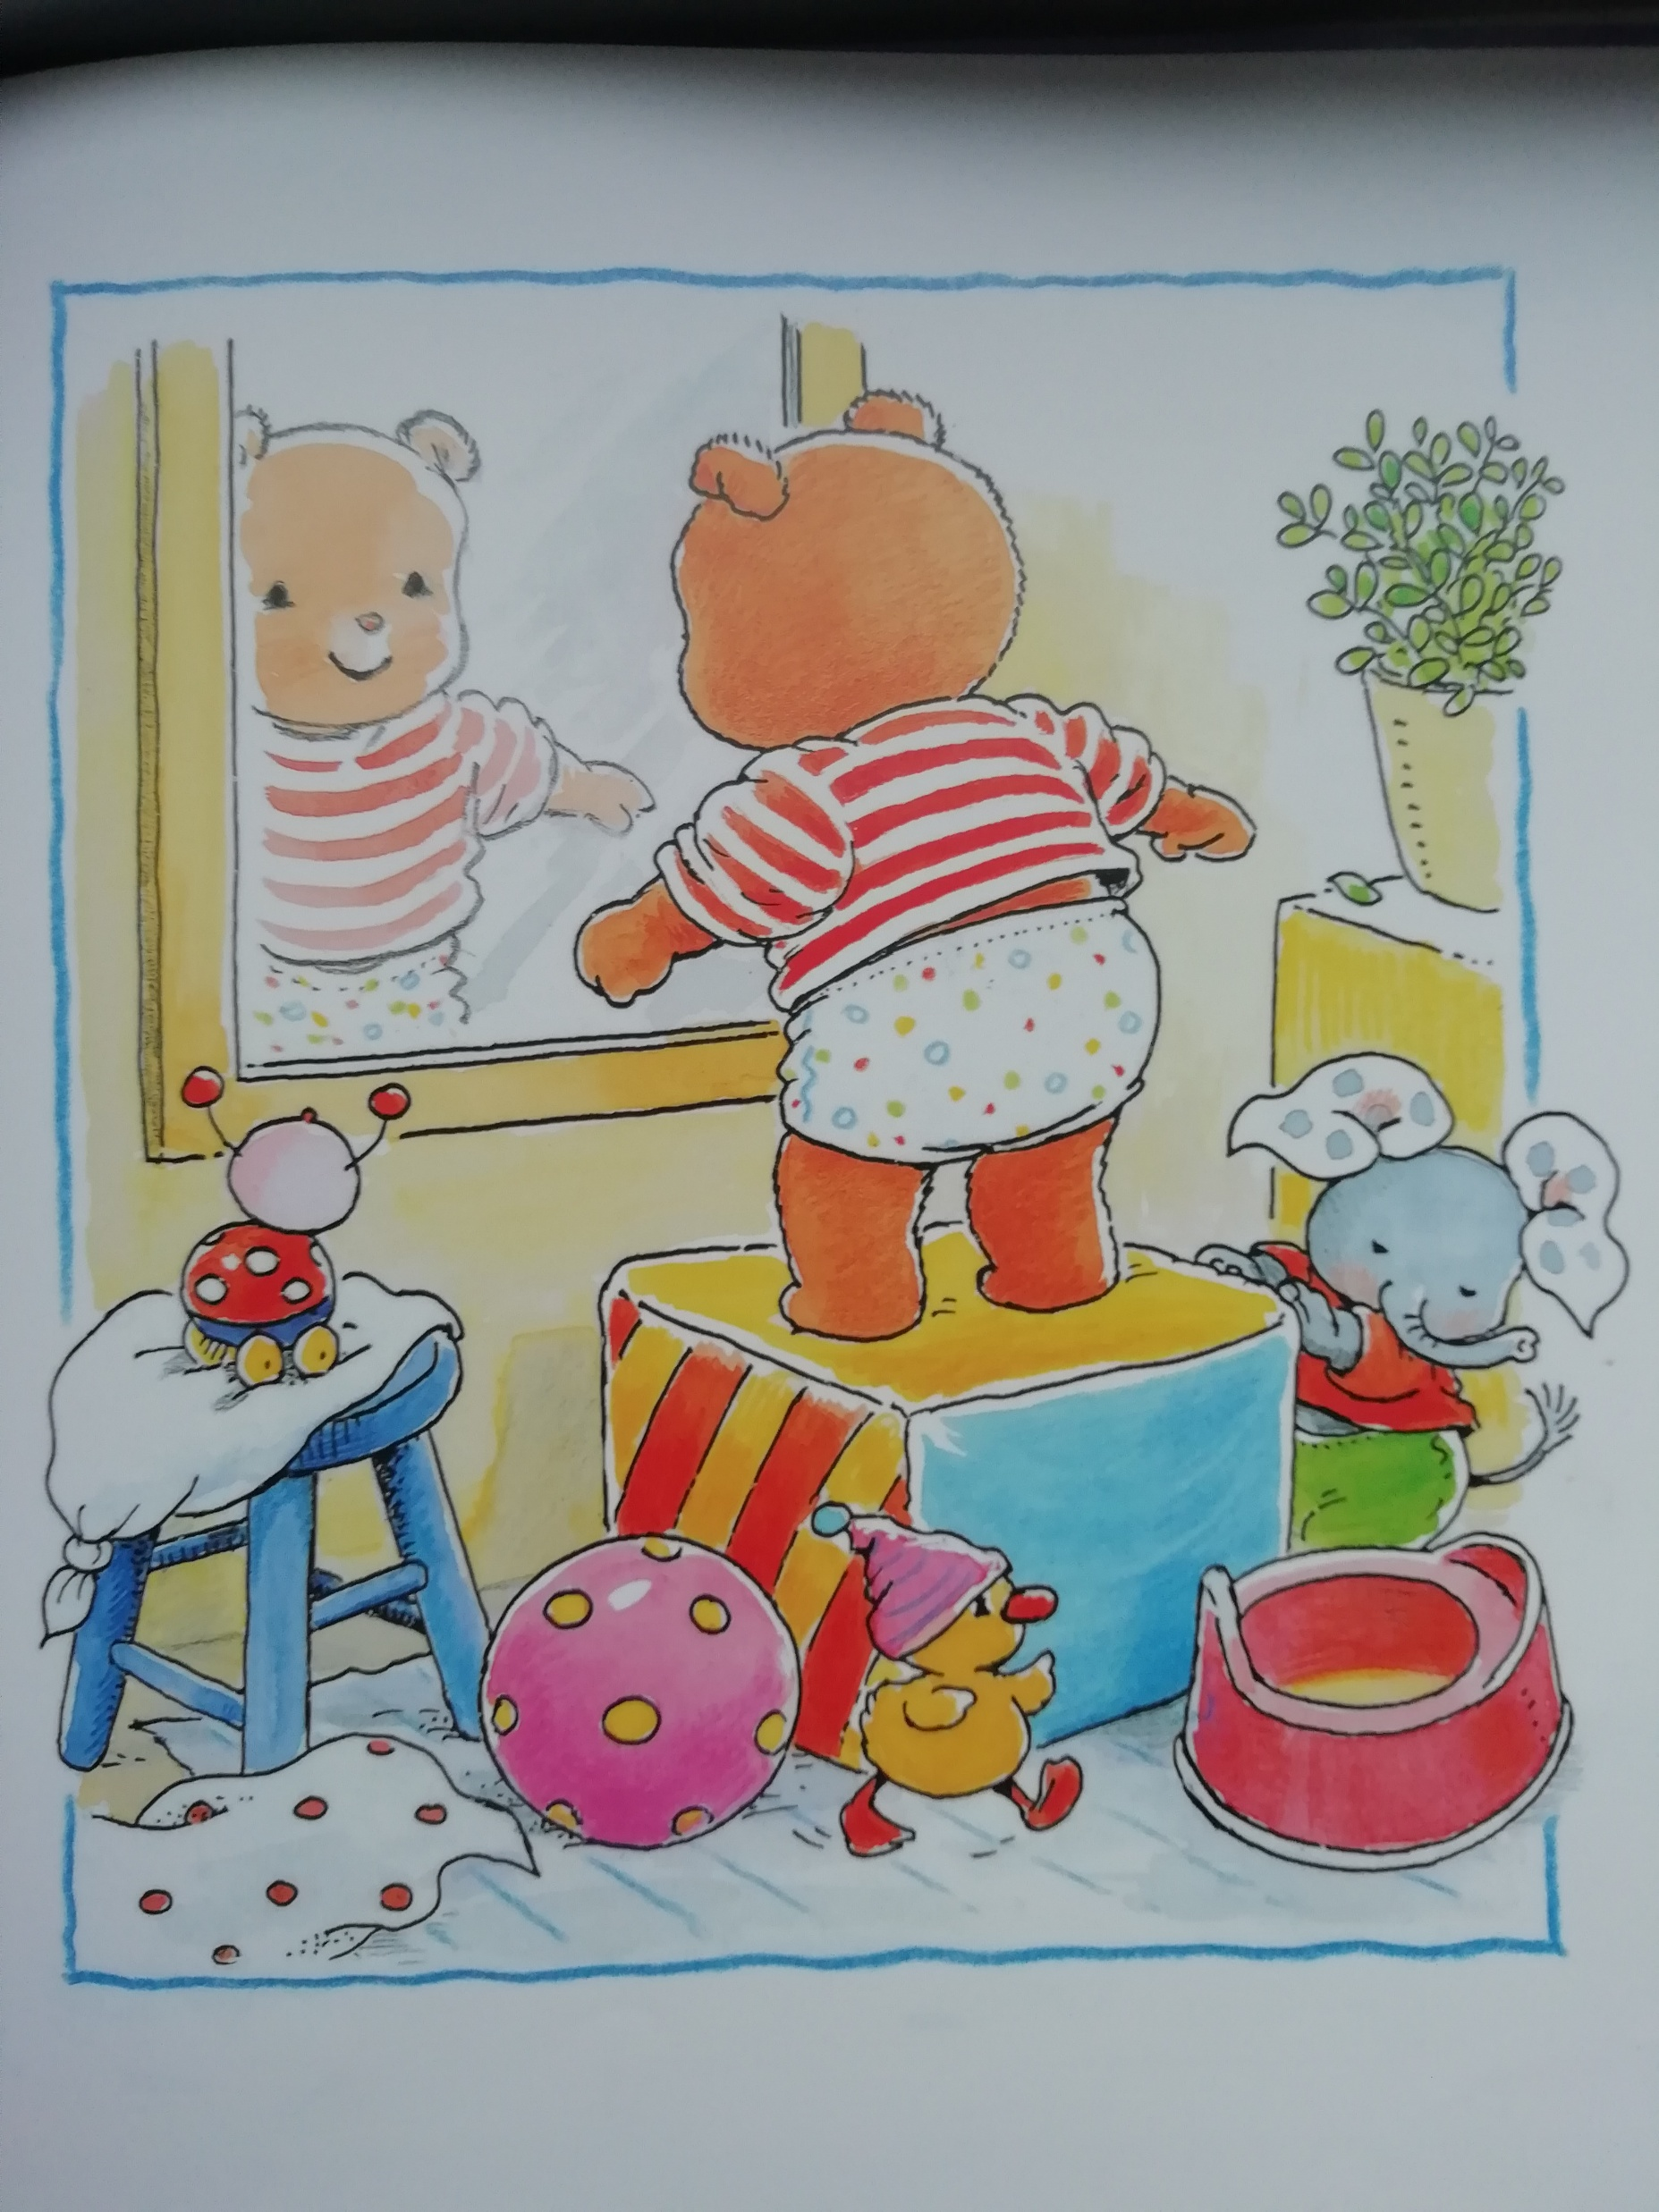

Slide 4
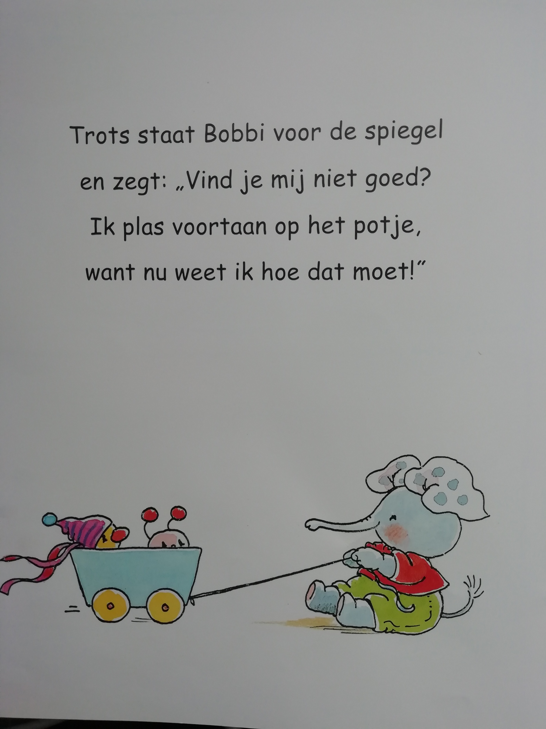

Slide 5
Het zelfbeeld van Bobbi
Ik ben trots op mijzelf
Ik ben goed en anderen moeten dat ook vinden
Ik presteer
→ Bobbi is kind van onze tijd. Bobbi is kind van onze vader en moeder… ja?

Slide 6
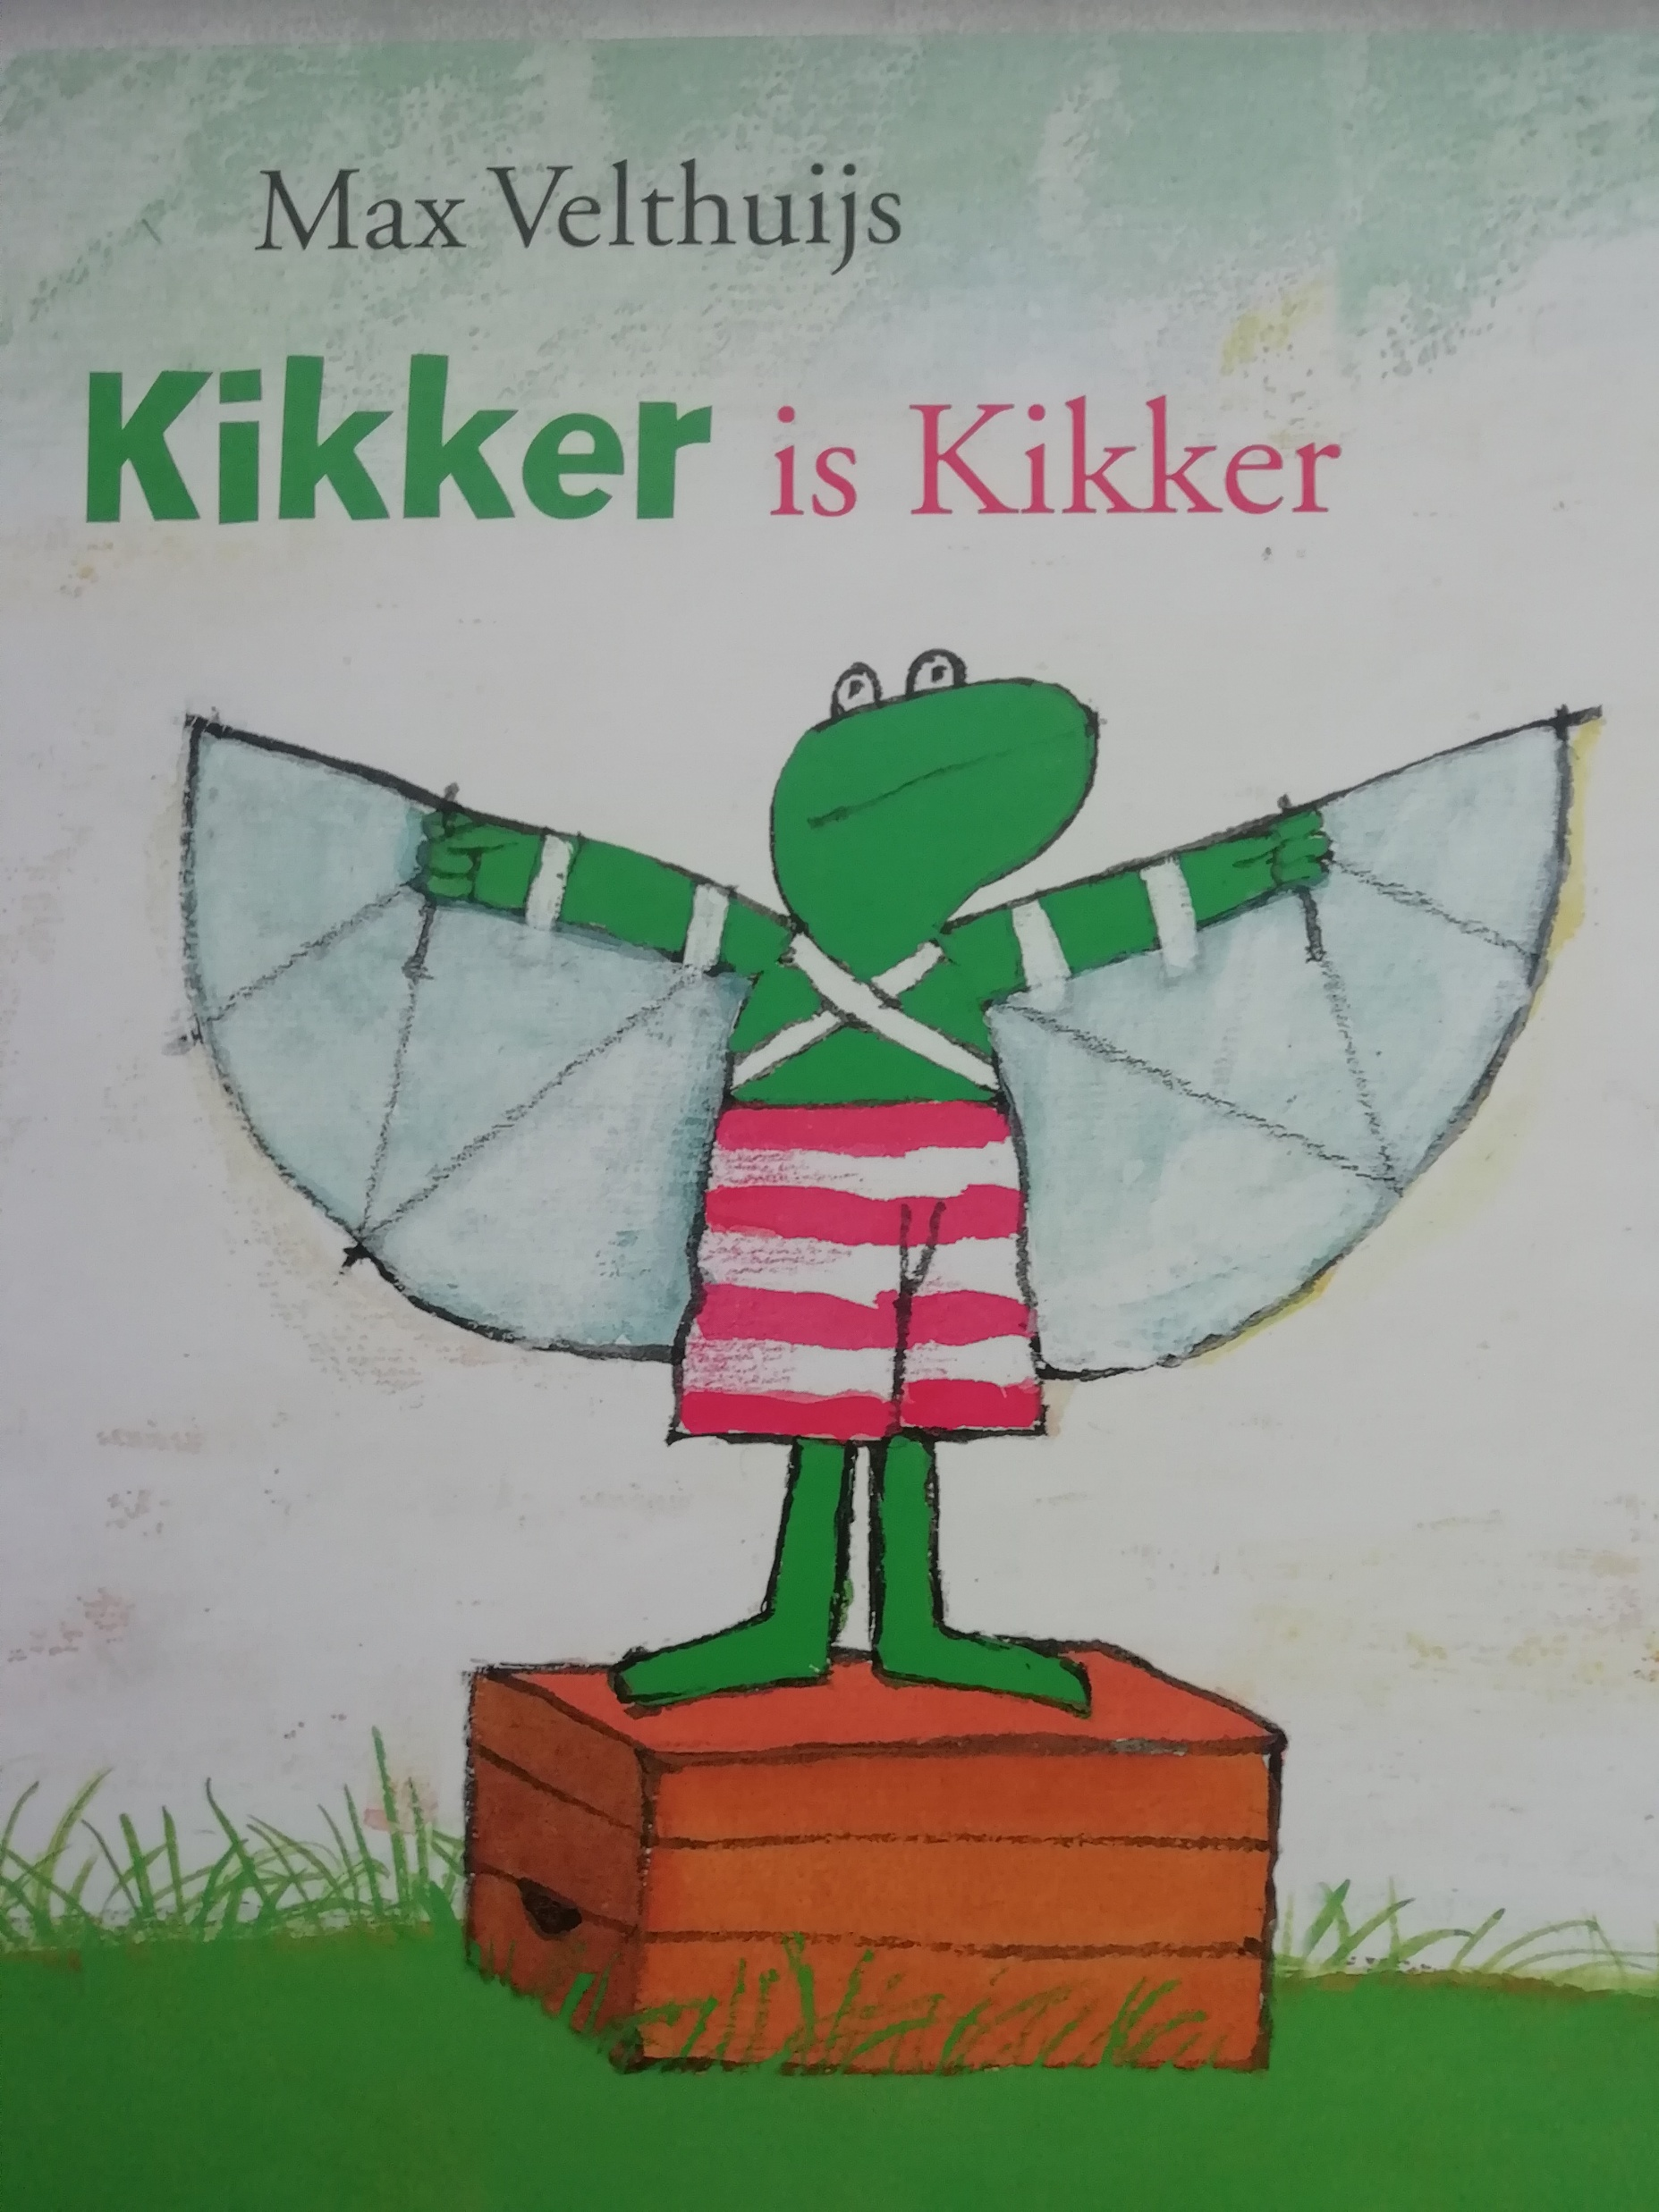

Slide 7
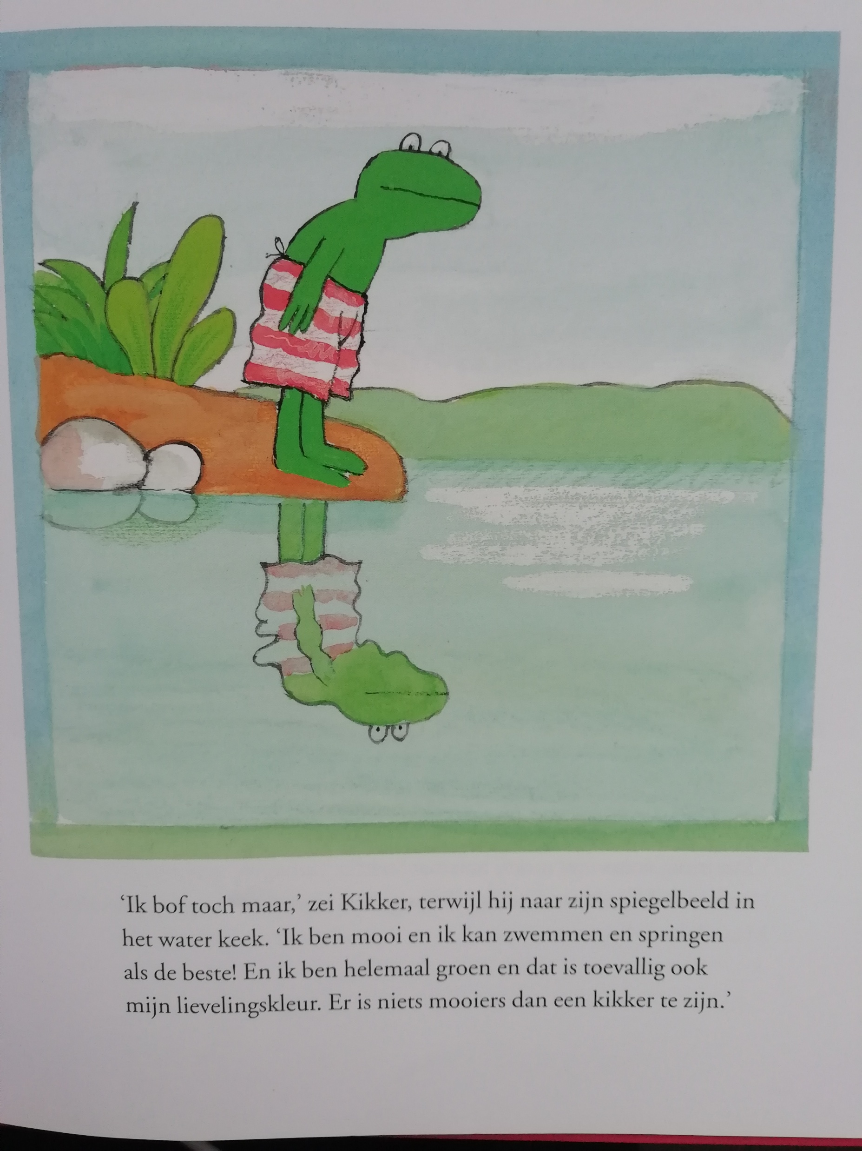

Slide 8
Tevreden en toch niet
Kikker is aanvankelijk tevreden over zichzelf
Totdat hij zich gaat vergelijken met anderen (typisch voor pubers!) Eend kan vliegen, varkentje kan bakken, haas kan lezen en hij kan dat allemaal niet. Dat geeft een minderwaardigheidsgevoel!
Maar haas corrigeert hem.

Slide 9
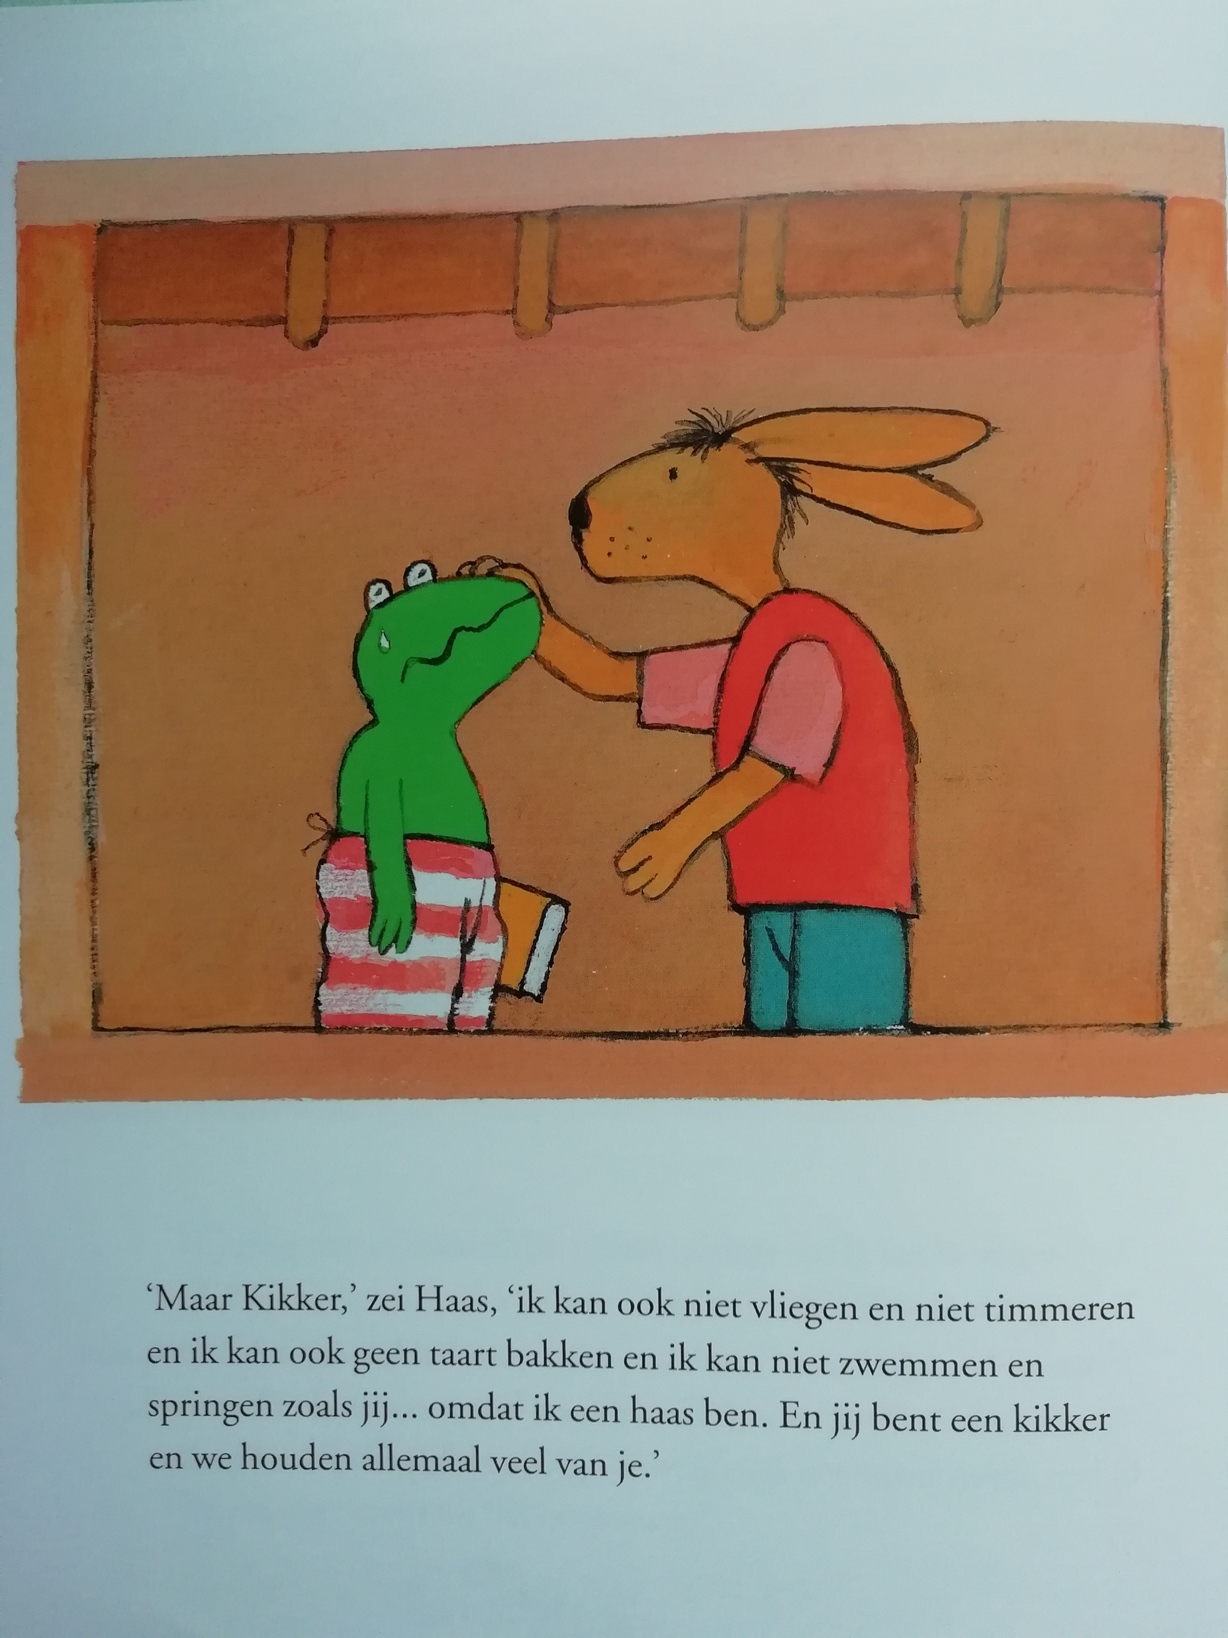

Slide 10
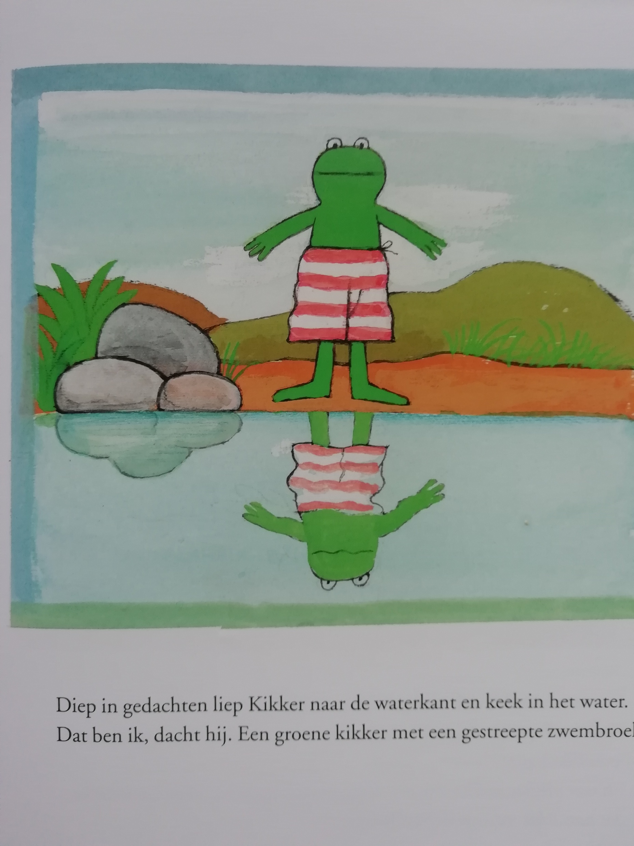

Slide 11
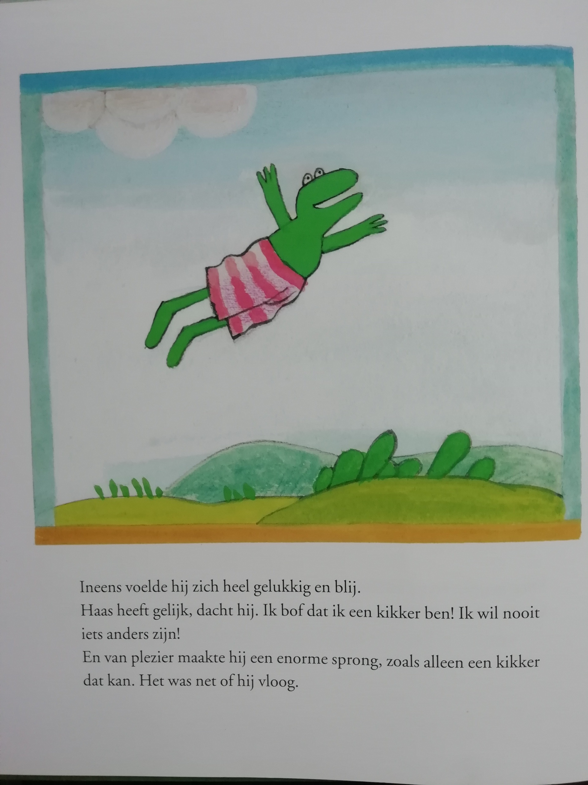

Slide 12
Kikker is goed genoeg
Haas zegt: jij bent als kikker goed genoeg en wij houden van je.
Kikker moet gewoon zichzelf zijn. Kikker is kikker.
Haas vertelt dezelfde boodschap als een klassenmentor en een psychotherapeut. Jij bent jij. Wees jezelf! (Er zijn al genoeg anderen!) Dan ben je het gelukkigst en houden de mensen van je.
Is dit ook de boodschap van de dominee? Wat denken jullie?

Slide 13
Kijk nu in de spiegel en beoordeel jezelf
aan de hand van de volgende punten
Je prestaties (dus wat je kunt: school, studie, baantje, muziek maken en dergelijke )
Je bezittingen (geld, ‘schermen’, fatbike en dergelijke)
Je lichaam / je uiterlijk
Je vrienden (en wat die van jou vinden; je plaats in de groep)
→ Even een rare opdracht: geef jezelf een cijfer

Slide 14
De dominee zegt iets anders…
Jouw identiteit – wie je bent – hangt niet af van je prestaties, je bezit, je uiterlijk, je plaats in de groep. Maar jouw identiteit heeft alles met God te maken!
→ Kijk in de spiegel en zeg nu eerst zelf wie jij bent in de ogen van God.

Slide 15
Jij bent – ik ben Gods schepsel
God heeft ons het leven gegeven (Ps. 8, 100, 139) en zorgt voor ons leven (Matth. 6).
Ik ben Gods beeld!
→ Wat betekent dat voor hoe wij naar onszelf kijken?

Slide 16
Consequenties
Ik mag er zijn. God heeft mij gewild.
Ik mag zijn wie ik ben, ik wil geen ander worden.
Ik hoef mij niet te schamen voor mijzelf, want ik ben net zo bijzonder als andere mensen.
Ik kan niet alles: ik leef afhankelijk van God.
Elke dag is een geschenk van God.
(Let even op: dit is min of meer de boodschap van de therapeut. Als gelovigen zeggen we echter nog veel meer!)

Slide 17
Jij bent – ik ben een zondig mens
Wij leven in een zondige wereld en hebben zelf een zondig hart. En ons gedrag wordt door de zonde gestempeld (Rom. 3:23).
→ Wat betekent dat voor hoe wij naar onszelf kijken?

Slide 18
Consequenties
Ik spiegel mij in de geboden van God en belijdt dat ik die meer dan eens overtreed. Ik maak fouten en doe te weinig van het goede.
Ik beoordeel de fouten en tekortkomingen van anderen vanuit nederigheid.
Ik wil geen opschepper zijn over mijn eigen goedheid. Ik heb zelfkritiek.
Ik verlang naar genade, vergeving, vernieuwing.
Als ik mij schuldig voel, word ik niet wanhopig want…

Slide 19
Jij bent – ik ben door Christus gered
Dit is het evangelie: 1 Tim. 1:15. De grootste zondaar kan zalig worden.
Zondaar ben je ‘vanzelf’. Om gered te worden moest Christus sterven. Dan is het nog geen automatisme. God vraagt bekering en geloof.
→ Wat betekent dat voor hoe wij naar onszelf kijken?

Slide 20
Consequenties
Ik ben dankbaar voor wie God in Jezus voor mij is. God neemt zelf mijn schuld weg.
Ik mag uit genade leven en wil niet hard zijn voor mijzelf en hard zijn voor anderen. Ik ben ontspannen in de kijk op anderen en op mijzelf.
Ik ben niet bang voor een nieuwe dag omdat ik weer fouten zal maken en te kort zal schieten. Christus is dan ook mijn Zaligmaker.

Slide 21
Jij bent – ik ben woning van de Heilige Geest
God de Heilige Geest wil ons hart wonen.
De genade van Christus is gratis maar niet goedkoop. De genade moet ons leven vernieuwen. Dat doet de Heilige Geest (Ef. 4:1 e.v.)
De Heilige Geest maakt ons actief in de dienst van God en de naaste.
→ Wat betekent dat voor hoe wij naar onszelf kijken?

Slide 22
Consequenties
De Heilige Geest schakelt ook mij niet uit maar in om het goede te doen.
Elke dag mag ik van betekenis zijn in de dienst van God.
Ik wil daar ook vorm aan geven in mijn dagelijkse contact met God (bidden, bijbel lezen, muziek beluisteren of maken).

Slide 23
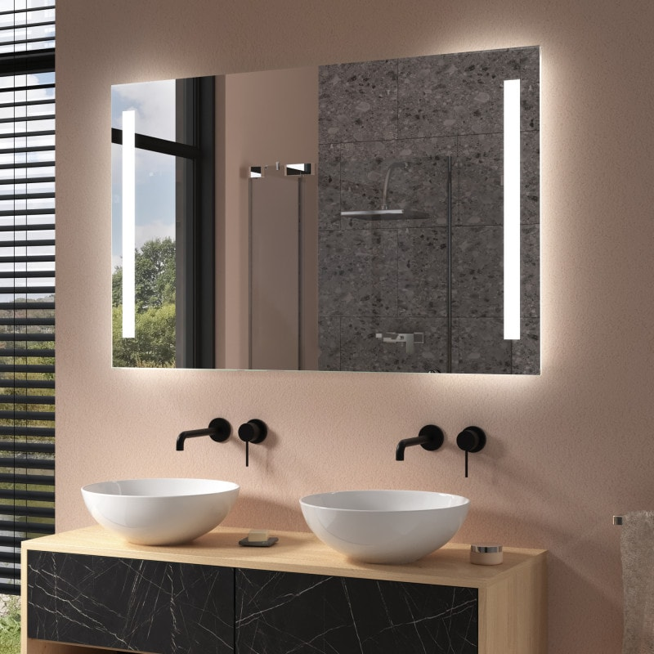
Als je ‘s morgens voor de spiegel staat…

Slide 24
Dank God!
God de Vader U schenkt mij ook vandaag het leven en zorgt voor mij.
Here Jezus U wilt mij ook vandaag genadig zijn.
Heilige Geest, U kunt mij ook vandaag gebruiken.
Zo word je bewaard voor meerderwaardigheidsgevoelens en minderwaardigheidsgevoelens!

Slide 25
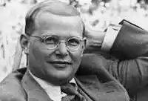
En als je er toch niet uitkomt wie je bent?
Dietrich Bonhoeffer kon geen goed antwoord geven op de vraag: ‘Wie ben jij?’ ‘Wie ben ik?’ Hij maakte een moeilijke periode mee. Hij schreef er een gedicht over en eindigde met:
Wie ben ik? Eenzaam vragen drijft de spot met mij.
Wie ik ook ben, Gij kent mij
U behoor ik toe, o God!

